Slide 1
Revisión Certamen 1
Profesora : Patricia Cabrera C.
Asignatura: Cálculo Integral y Series

Slide 2


Slide 3


Slide 4
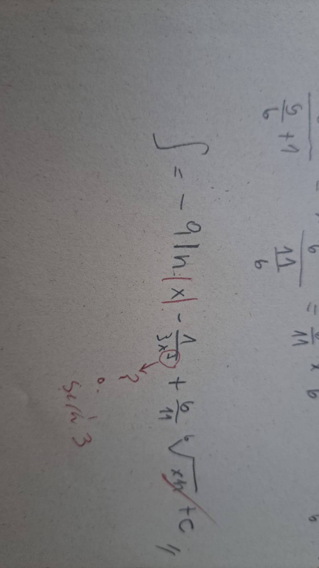

Importante!!
Si el número NO ESTÁ CLARO no se colocará puntaje

Slide 5
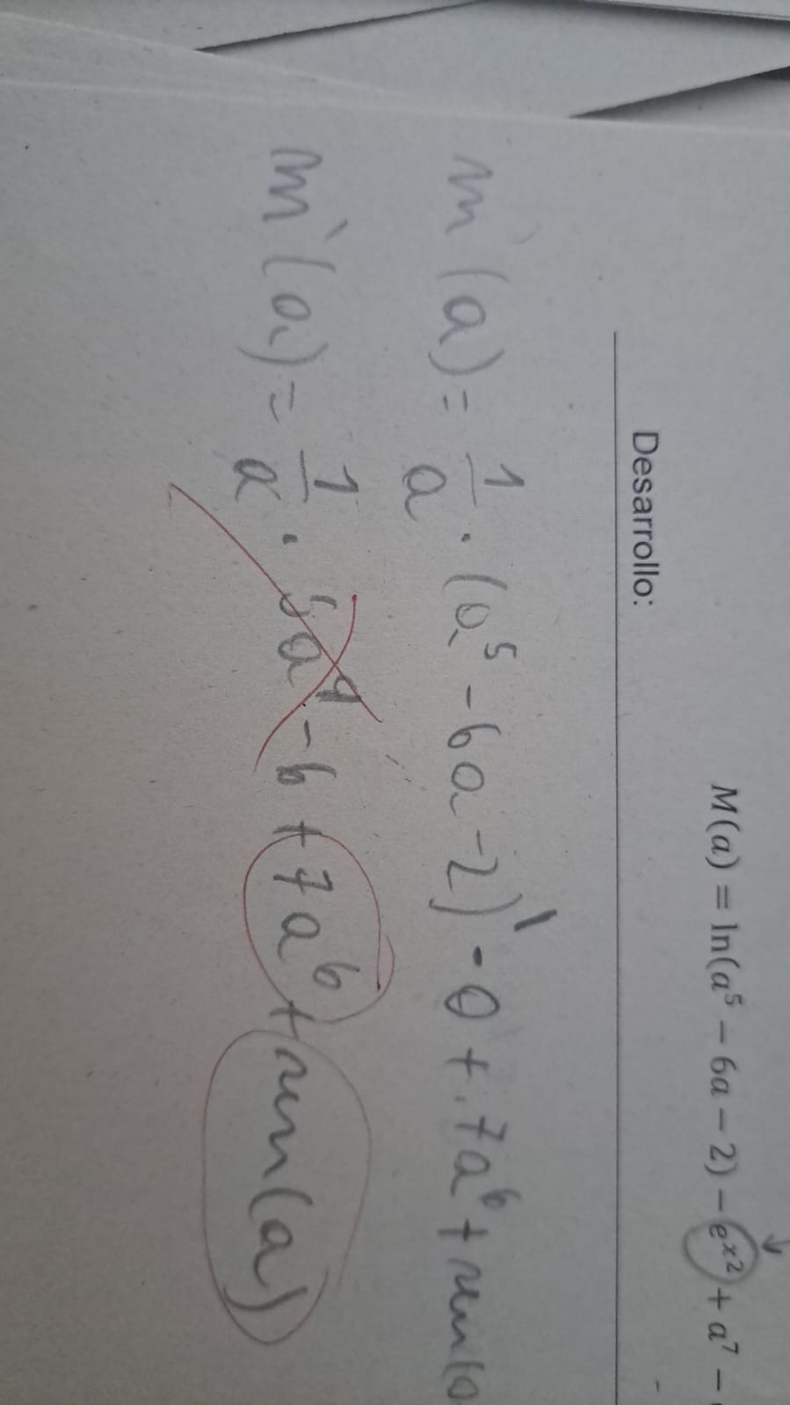
Importante!!
Si NO se coloca paréntesis , CAMBIA LA EXPRESIÓN

Slide 6
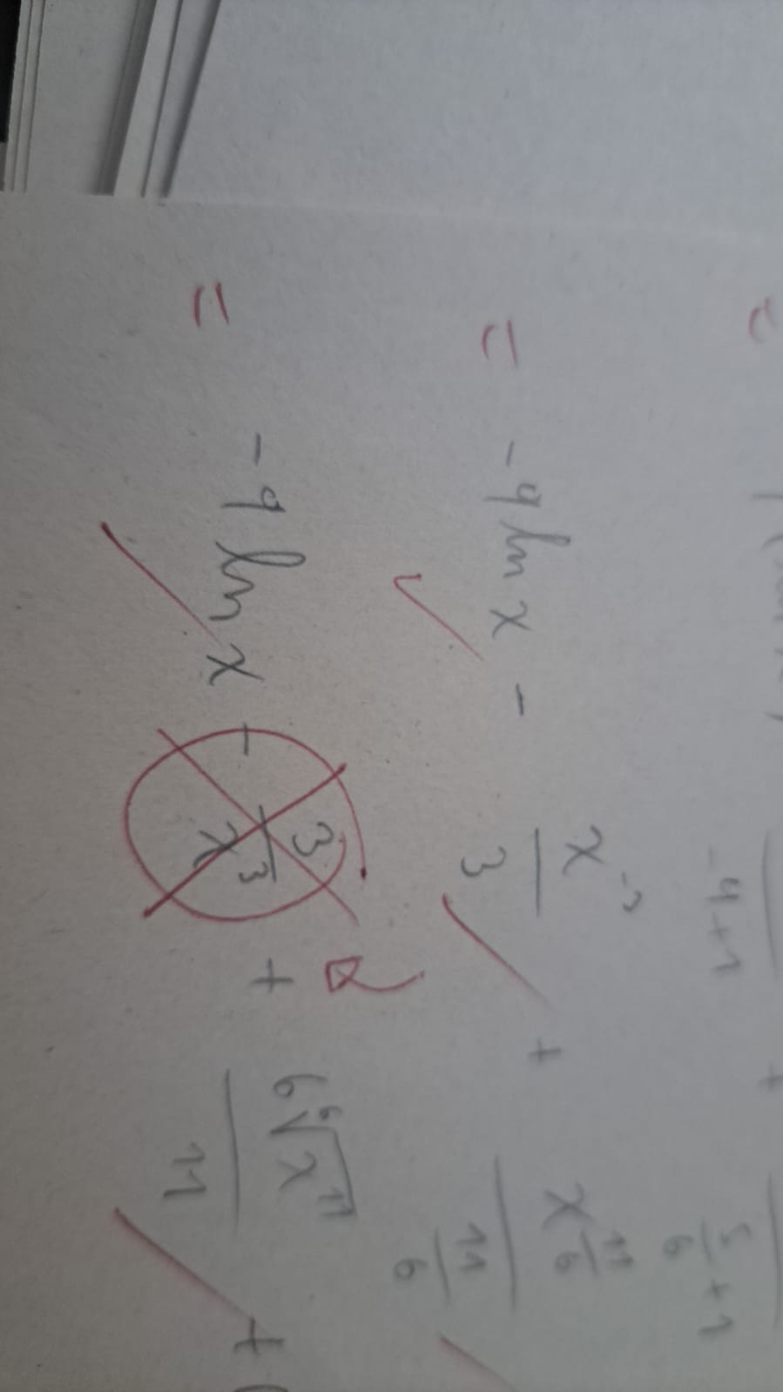
Importante !!
No es lo MISMO 3 que 1/3

Slide 7
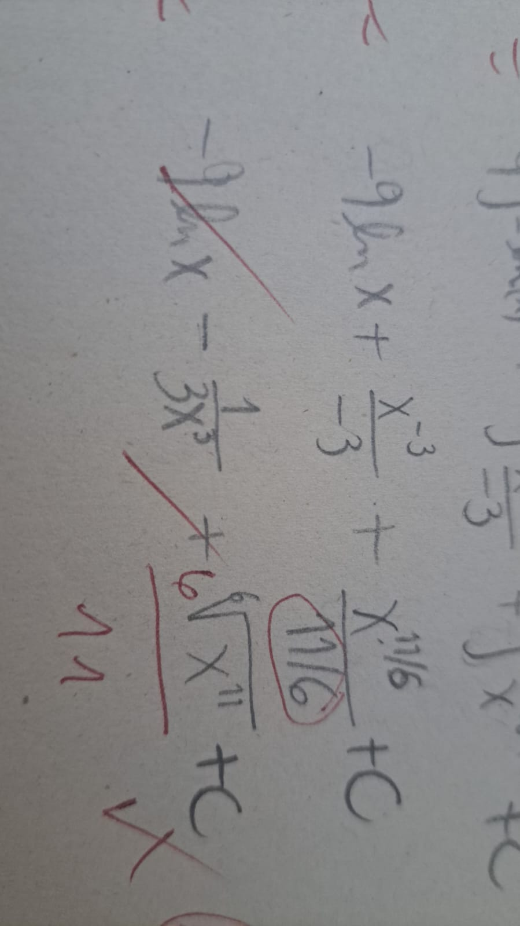
Importante !!
Las fracciones en el denominador SE DAN VUELTA

Slide 8
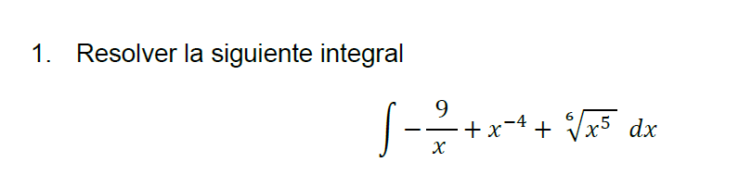
Pregunta 1

Slide 9


Slide 10
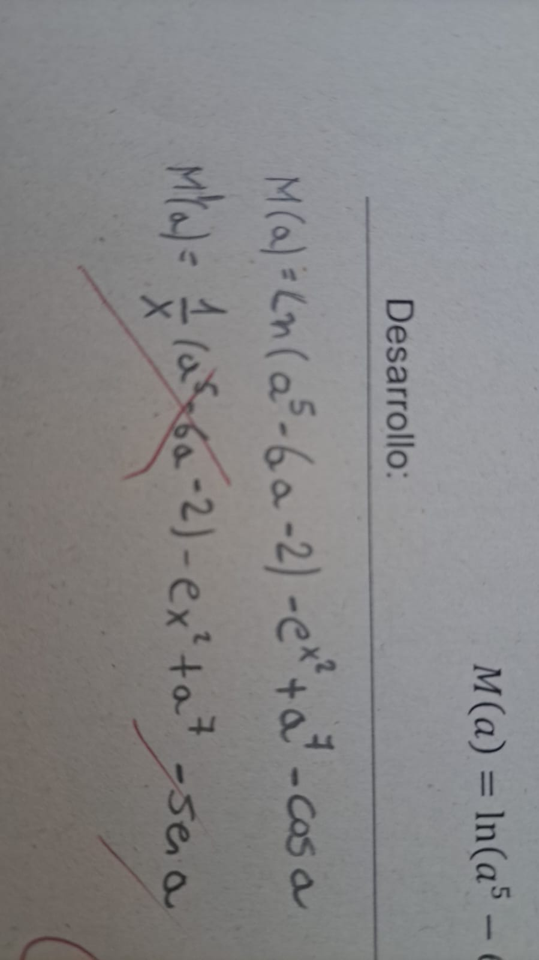
Importante !!
No se debe CAMBIAR las letras

Slide 11
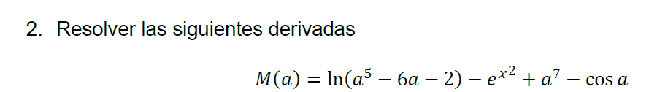
Pregunta 2

Slide 12
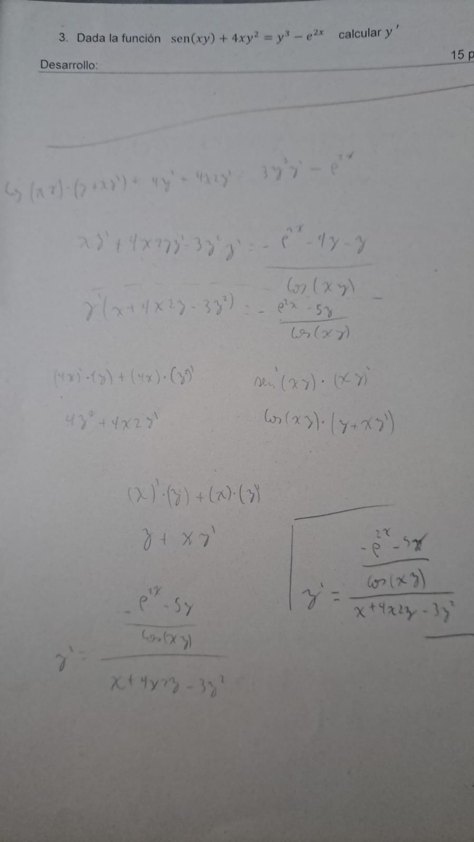
Importante!!
Las pruebas debe presentar ORDEN
El desarrollo del ejercicio es continuo y VERTICAL ( sin cálculos entre medio)

Slide 13
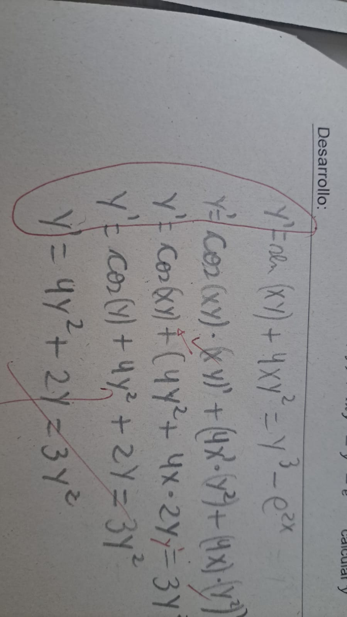
Importante!!
La y’ se debe obtener al derivar
No AGREGAR cosas que no están en los ejercicios

Slide 14
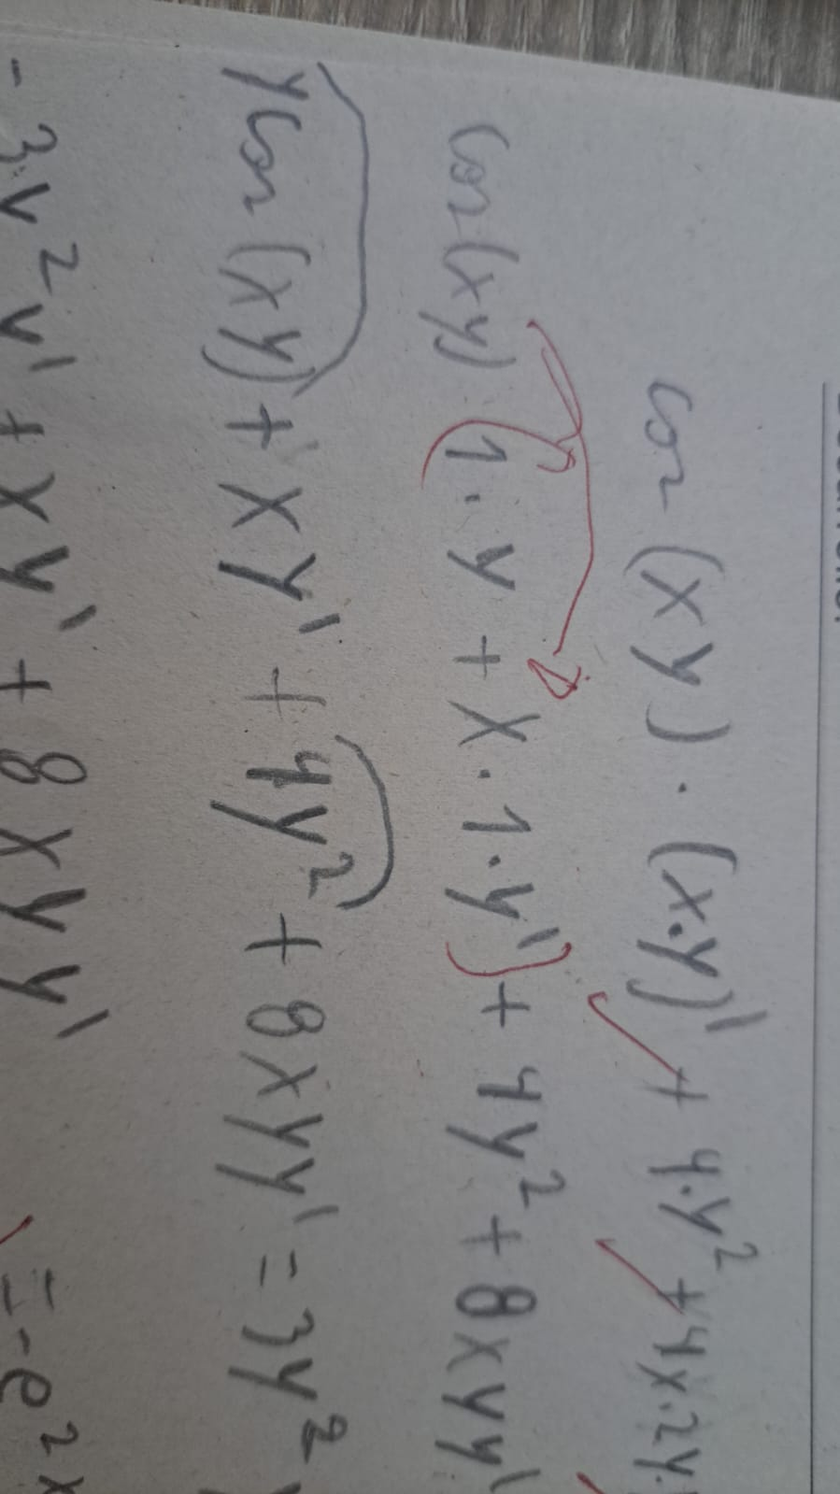
Importante!!
Los PARÉNTESIS son importantes

Slide 15

Pregunta 3

Slide 16
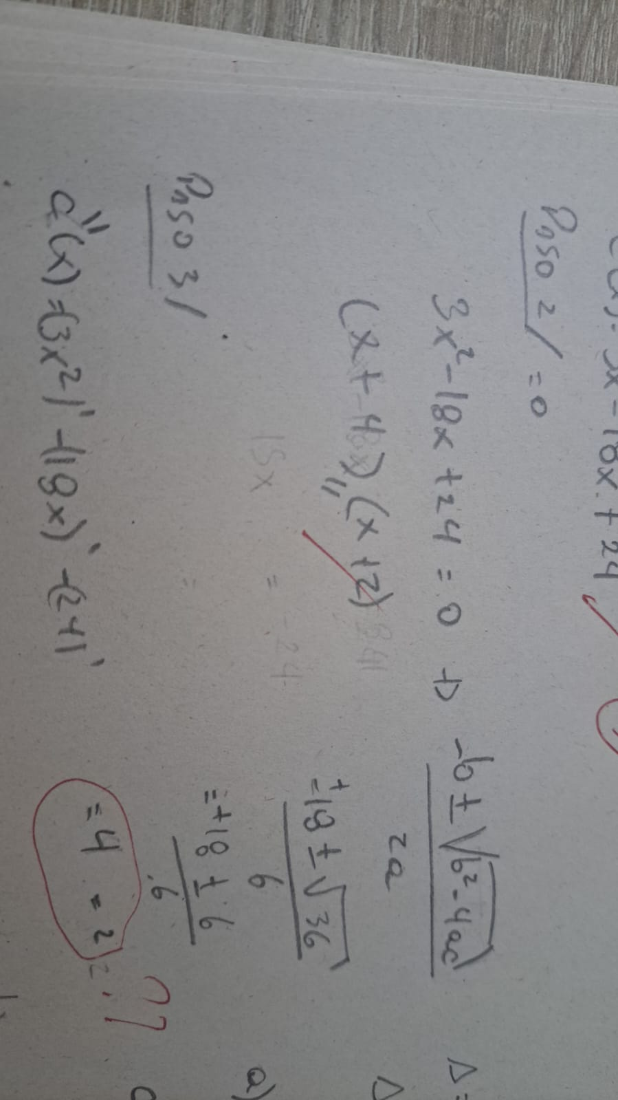
Importante!!
Las ecuaciones deben presentar el resultado de forma LÓGICA

Slide 17
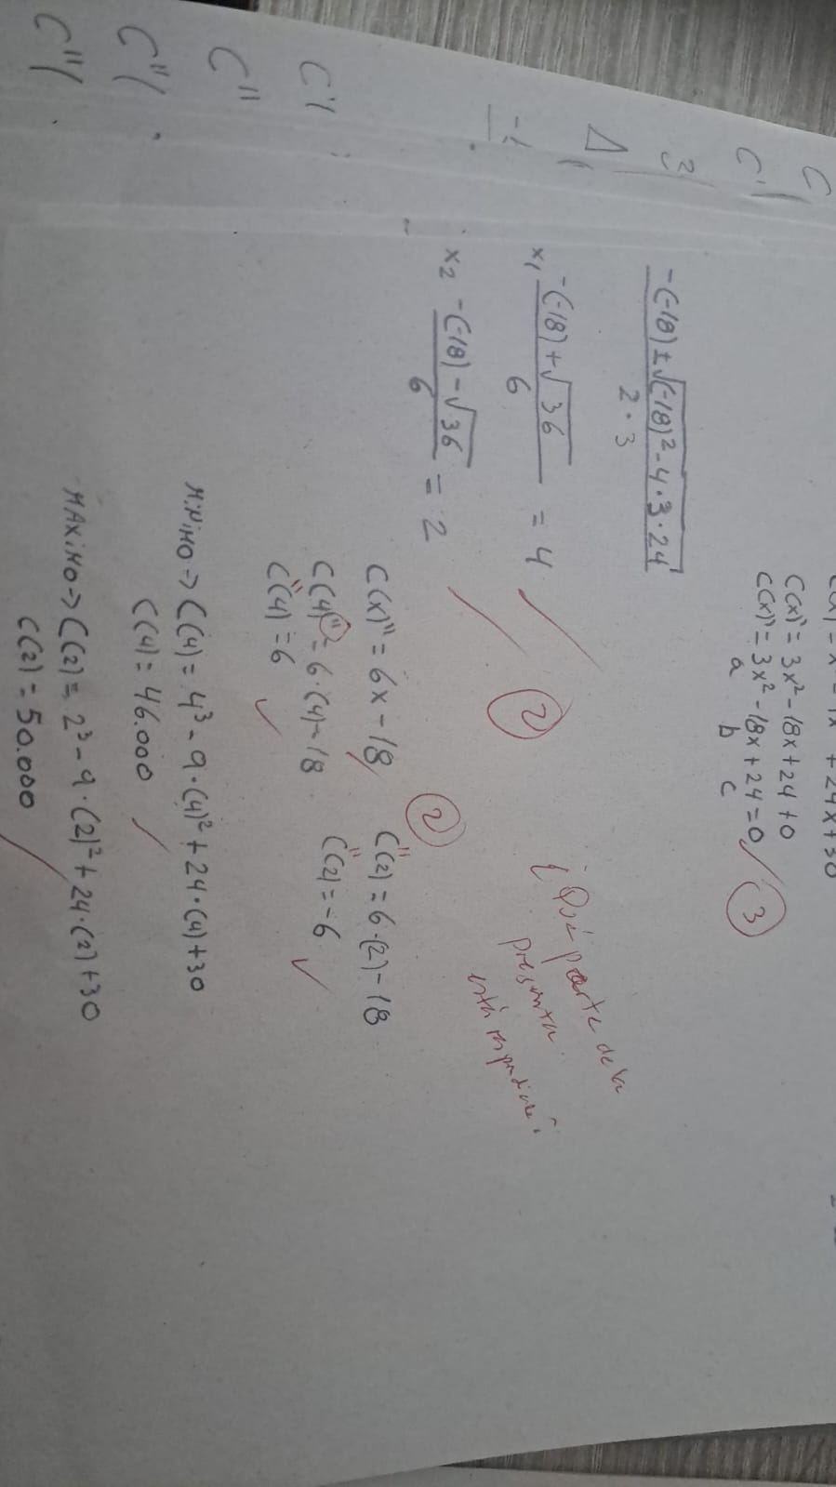
Importante!!
Colocar que PARTE de la pregunta está desarrollado.

Slide 18
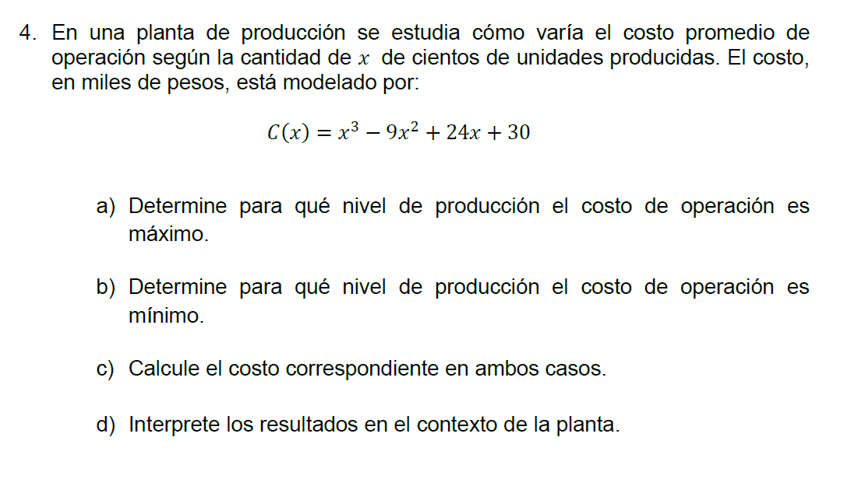
Pregunta 4

Slide 19
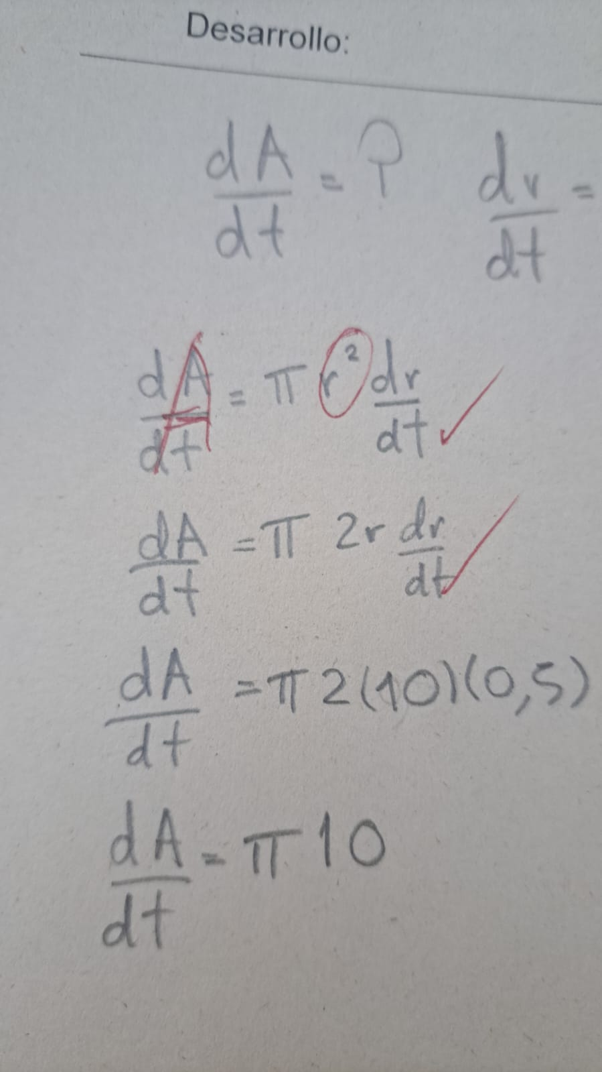
Importante!!
Si está derivando ,no puede dejar algo SIN DERIVAR

Slide 20
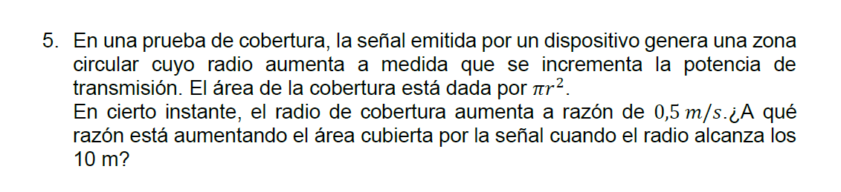
Pregunta 5

Slide 21


Slide 22
uvm.cl

